Slide 1
Круговые Диаграммы
Петухова Екатерина

Slide 2
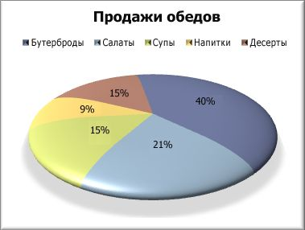
Использование
Используя Microsoft Office Excel 2007, можно быстро превратить свои данные в круговую диаграмму, а затем придать этой круговой диаграмме изящный профессиональный вид.

Slide 3
Использование
Нужно отобразить только один набор данных.
Ни одно из значений, которое нужно отобразить, не является отрицательным.
Ни одно из значений, которое нужно отобразить, не является нулевым.
Число категорий не превышает семи.
Категории представляют части целого круга.

Slide 4
Типы
Круговая
Вторичная
гистограмма
Разрезанная

Slide 5



Создание

Slide 6


Создание

Slide 7
Поворот секторов на круговой диаграмме
Щелкните на круговой диаграмме ряд данных или элемент данных или выберите их из списка элементов диаграммы, выполнив действия, описанные ниже.
  Щелкните диаграмму.
При этом появится панель Работа с диаграммами с вкладками Конструктор, Макет и Формат.

Slide 8

Поворот секторов на круговой диаграмме
  На вкладке Формат в группе Текущий фрагмент щелкните стрелку рядом с полем Элементы диаграммы, а затем щелкните нужный ряд данных или нужное значение данных.

Slide 9
Поворот секторов на круговой диаграмме
На вкладке Формат в группе Текущий фрагмент щелкните Формат выделенного фрагмента.
В поле Угол поворота первого сектора перетащите ползунок на нужный угол поворота или введите значение между 0 (ноль) и 360, чтобы задать угол, от которого должен отсчитываться первый сектор.

Slide 10


Отделение секторов круговой диаграммы

Slide 11
Отделение секторов круговой диаграммы вручную
Щелкните круговую диаграмму и выполните одно из действий, описанных ниже.
Чтобы отделить друг от друга все секторы в круговой диаграмме, перетащите указатель от центра диаграммы.
Чтобы отделить отдельные секторы круговой диаграммы, щелкните отделяемый сектор и перетащите его от центра диаграммы в нужное место.

Slide 12
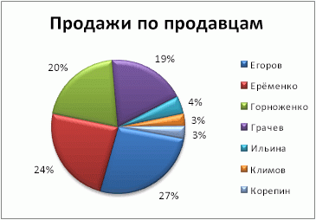
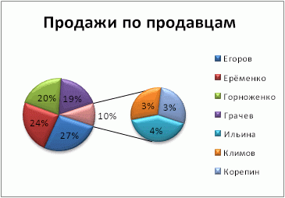
Вторичная гистограмма

Slide 13
Спасибо за внимание!

